Slide 1
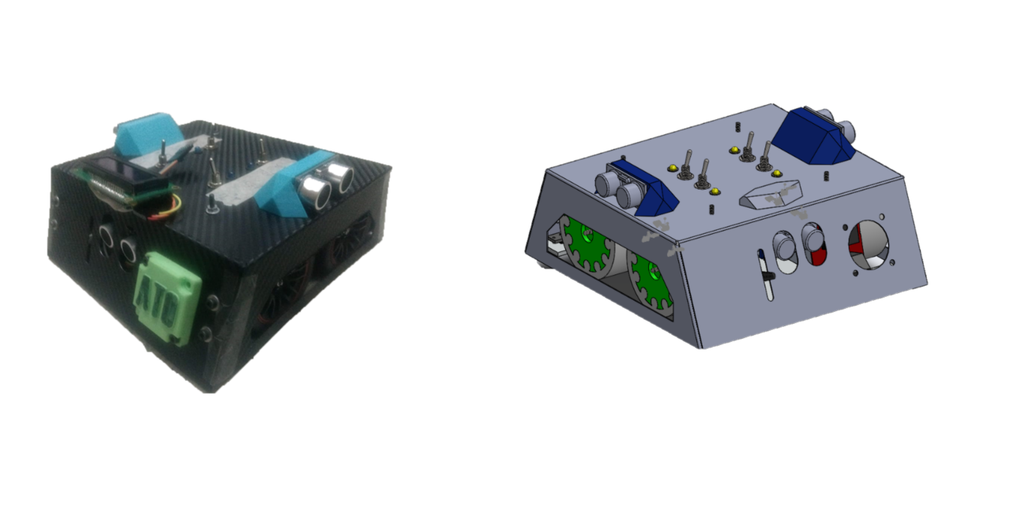
Robot sumo “ATO”
Robot tipo sumo diseñado para combatir en una plataforma delimitada por líneas blancas. Ganador del 2do puesto en la competencia de robot sumo, expotrónica 2018.
Programado en Arduino.

